Slide 1



TRƯỜNG THCS .............................
CHÀO MỪNG CÁC EM ĐẾN VỚI TIẾT HỌC
Môn: TOÁN – Hình học
LỚP 7
GV:
7/29/2022
1
Notes:
1

Slide 2


Các hình sau là các hình gì?

Slide 3
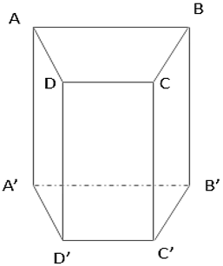
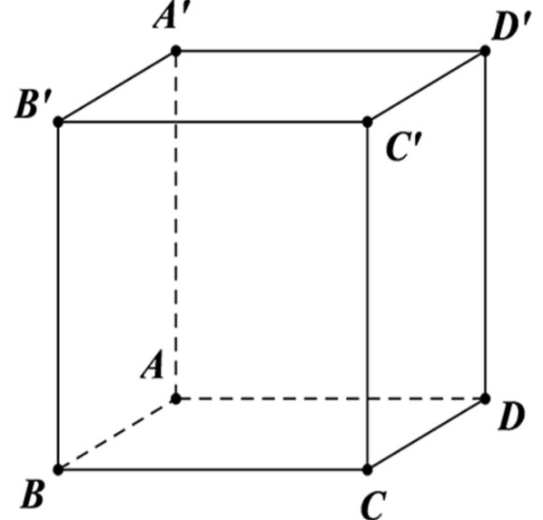
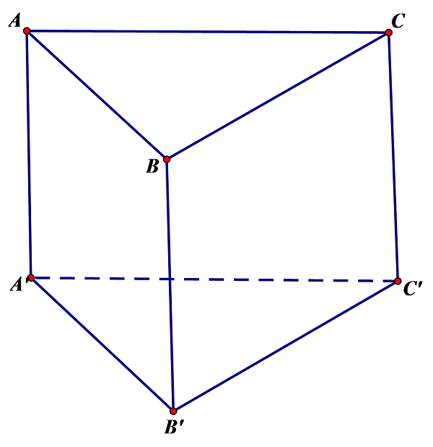
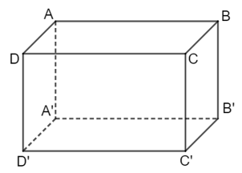
Hình 2
Hình 1
Hình 4
Hình 3

Slide 4

ÔN TẬP CHƯƠNG III

Slide 5
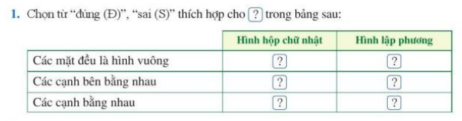
S
Đ
Đ
Đ
S
Đ

Slide 6
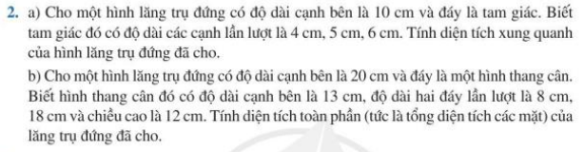
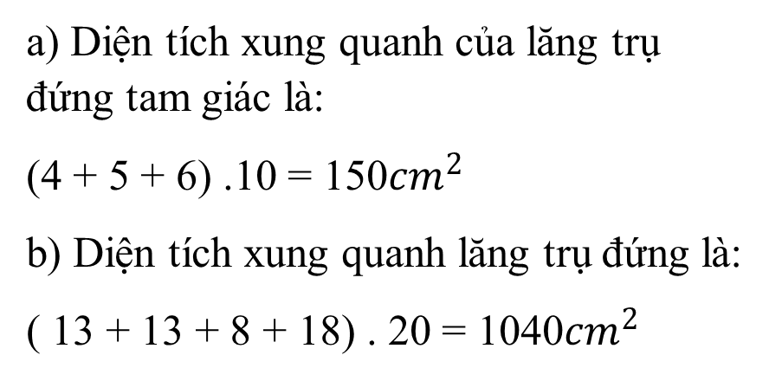
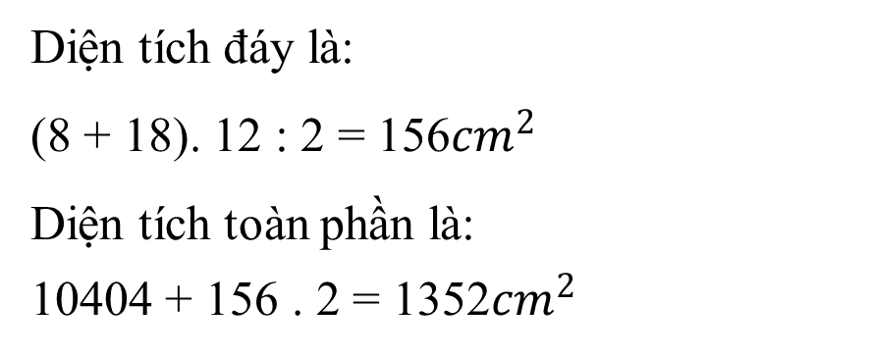
Bài giải
a) Diện tích xung quanh của lăng trụ đứng tam giác là:
(4 + 5 + 6) .10 = 150${cm}^{2}$
b) Diện tích xung quanh lăng trụ đứng là:
( 13 + 13 + 8 + 18) . 20 = 1040${cm}^{2}$
Diện tích đáy là:
(8 + 18). 12 : 2 = 156${cm}^{2}$
Diện tích toàn phần là:
10404 + 156 . 2 = 1352${cm}^{2}$

Slide 7
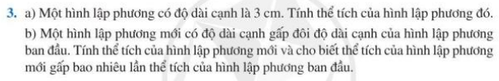
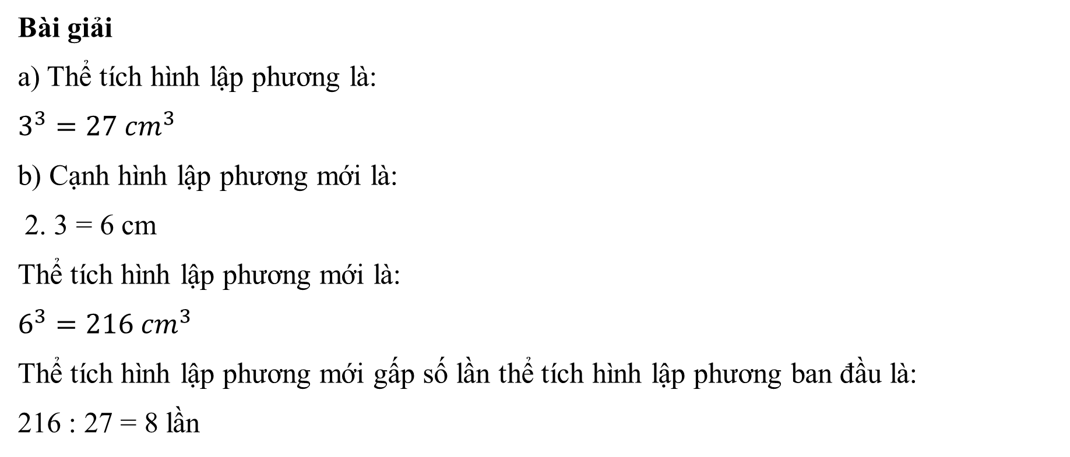
Bài giải
a) Thể tích hình lập phương là:
$3^{3}=27$ ${cm}^{3}$
b) Cạnh hình lập phương mới là:
2. 3 = 6 cm
Thể tích hình lập phương mới là:
$6^{3}=216$ ${cm}^{3}$
Thể tích hình lập phương mới gấp số lần thể tích hình lập phương ban đầu là:
216 : 27 = 8 lần

Slide 8

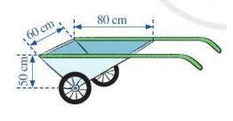
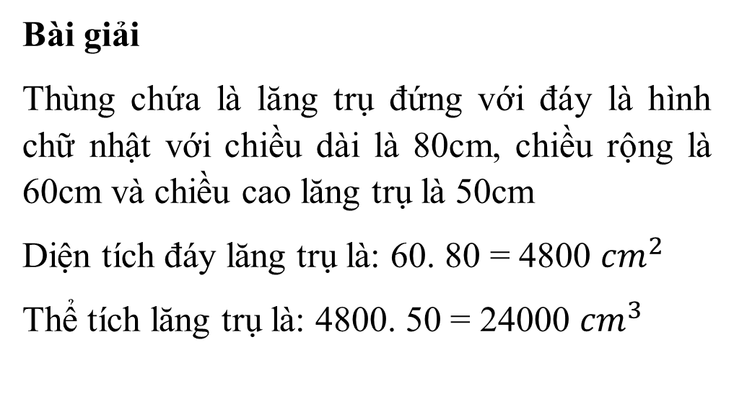
Bài giải
Thùng chứa là lăng trụ đứng với đáy là hình chữ nhật với chiều dài là 80cm, chiều rộng là 60cm và chiều cao lăng trụ là 50cm
Diện tích đáy lăng trụ là: 60. 80 = 4800 ${cm}^{2}$
Thể tích lăng trụ là: 4800. 50 = 24000 ${cm}^{3}$

Slide 9
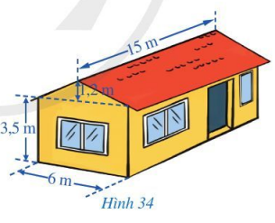
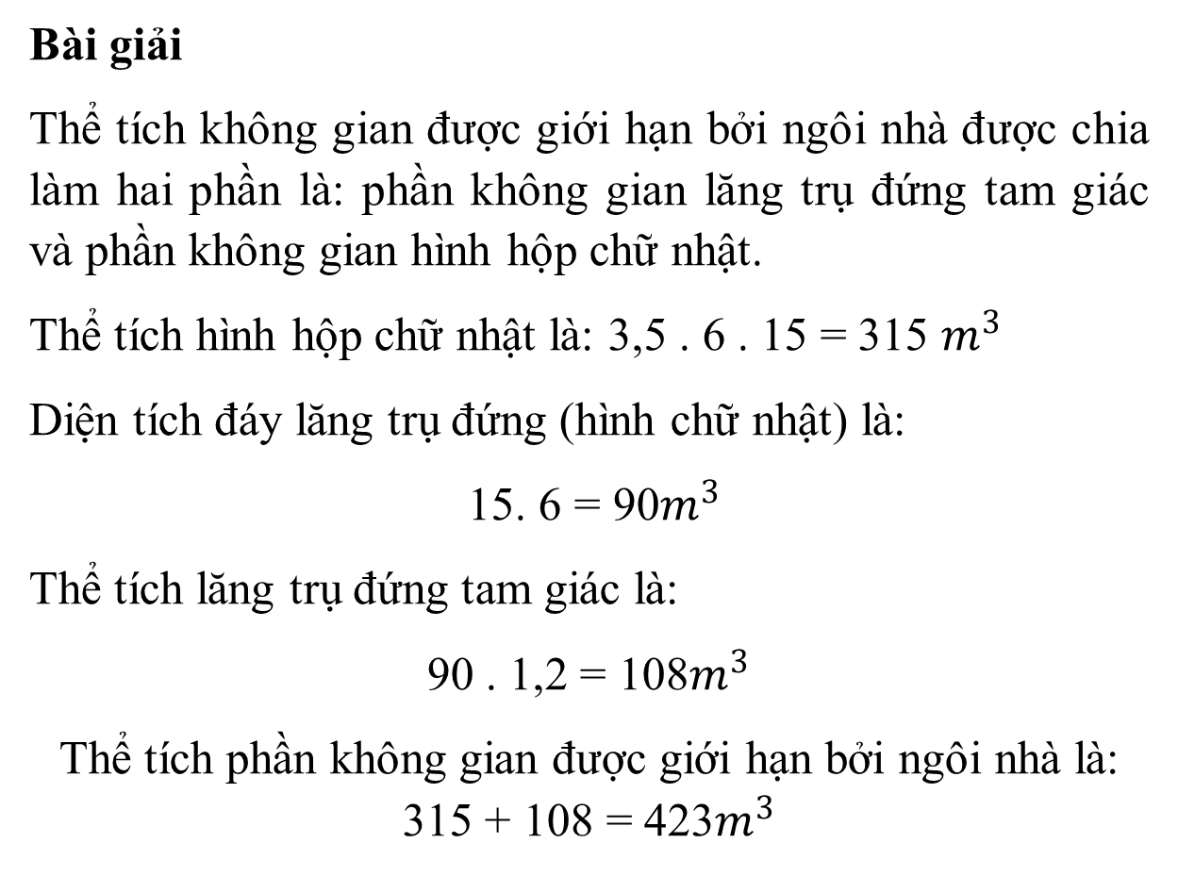
Bài 5. Một ngôi nhà có cấu trúc và kích thước như hình 34.
Tính thể tích phần không gian giới hạn bởi ngôi nhà đó
Hoạt động nhóm: 5 phút
Bài giải
Thể tích không gian được giới hạn bởi ngôi nhà được chia làm hai phần là: phần không gian lăng trụ đứng tam giác và phần không gian hình hộp chữ nhật.
Thể tích hình hộp chữ nhật là: 3,5 . 6 . 15 = 315 $m^{3}$
Diện tích đáy lăng trụ đứng (hình chữ nhật) là:
15. 6 = 90$m^{3}$
Thể tích lăng trụ đứng tam giác là:
90 . 1,2 = 108$m^{3}$
Thể tích phần không gian được giới hạn bởi ngôi nhà là: 315 + 108 = 423$m^{3}$
Phân tích: Không gian ngôi nhà gồm 2 phần:
Phần không gian có dạng hình hộp chữ nhật
- Phần không gian có dạng hình lăng trụ tam giác

Slide 10

HƯỚNG DẪN VỀ NHÀ
♣ Xem lại bài đã học
♣ Làm BT còn lại trong SGK/Tr87
♣ Tìm hiểu trước bài “Hoạt động thực hành và trải nghiệm”

Slide 11

Bài học đến đây là kết thúc
Chúc các em học tốt!

